Slide 1






Bootcamp
Desarrollo Web Full Stack
Nivel Intermedio
Julian Felipe Latorre
12/07/2024

Slide 2
Tabla de contenidos
1
Introducción
2
Diseño responsive con CSS
3
Practica

Slide 3
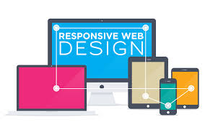

Slide 4


Slide 5
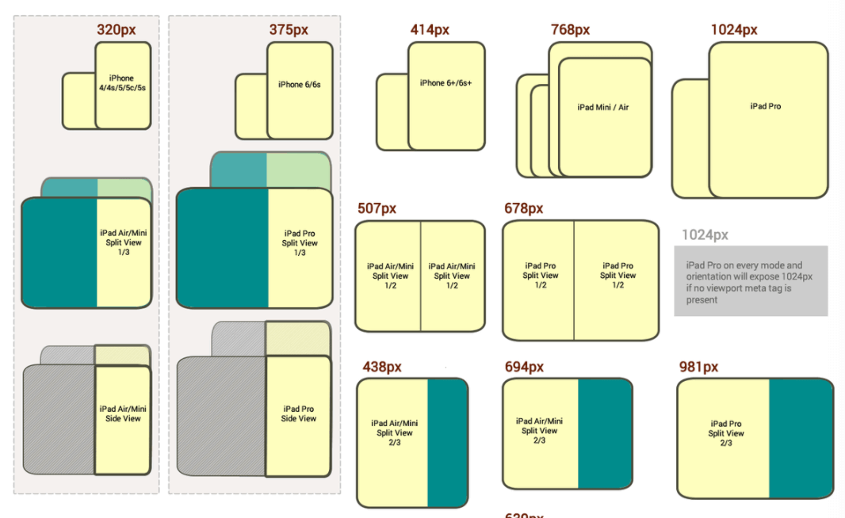
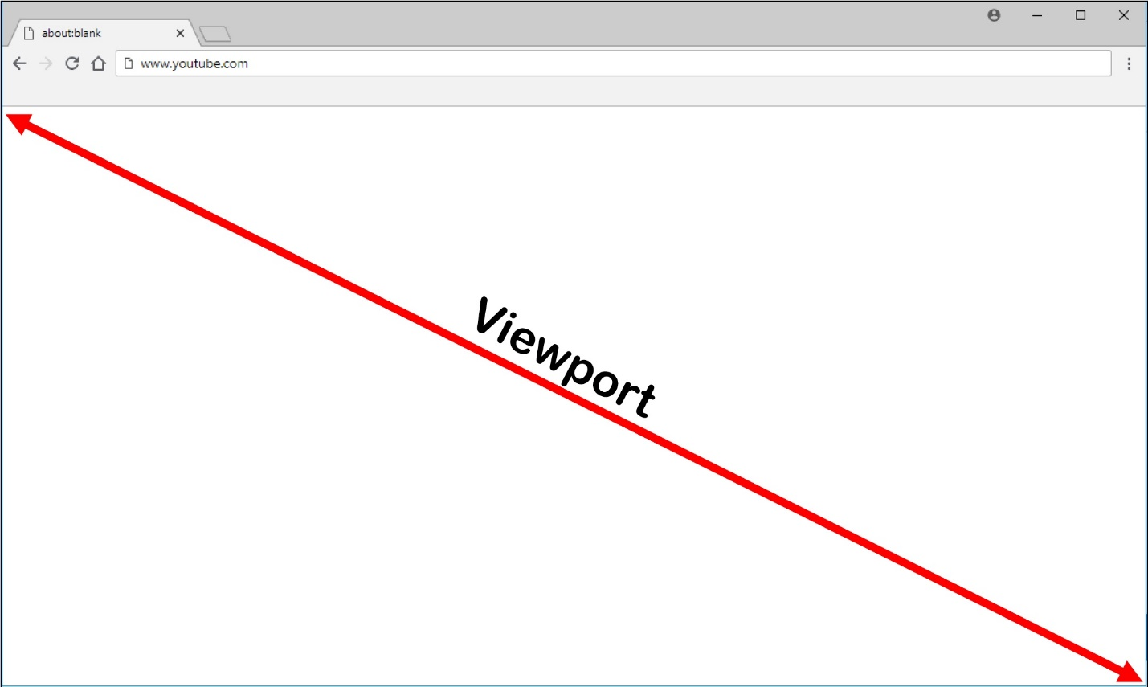

Slide 6
Porcentajes (%): Relativo al elemento padre.
Viewport Width (vw): 1vw es 1% del ancho del viewport.
Viewport Height (vh): 1vh es 1% del alto del viewport.
Viewport Minimum (vmin): El valor más pequeño entre vw y vh.
Viewport Maximum (vmax): El valor más grande entre vw y vh.
Em: Relativo al tamaño de fuente del elemento padre.
Rem: Relativo al tamaño de fuente del elemento raíz (normalmente el <html>).
Width: Ancho
Initial-scale: Zoom inicial
User-scalable: permiso para zoom
Minium-scale, maximum-scale

Slide 7
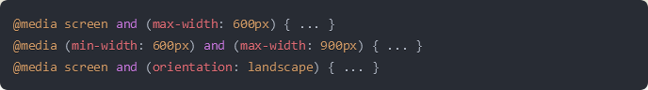

Slide 8
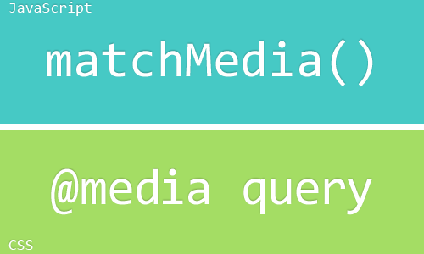

Slide 9
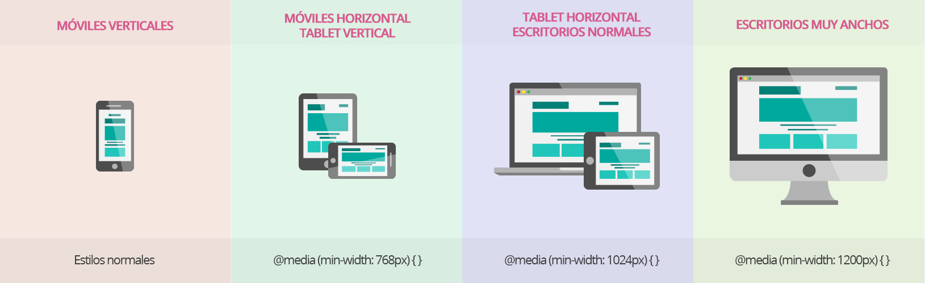

Slide 10
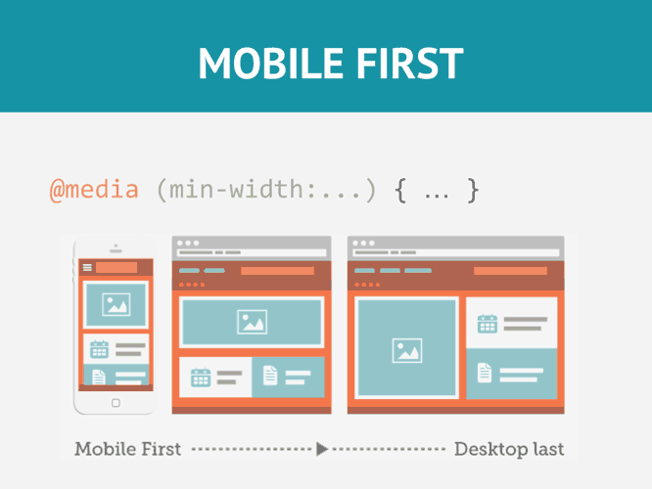

Slide 11
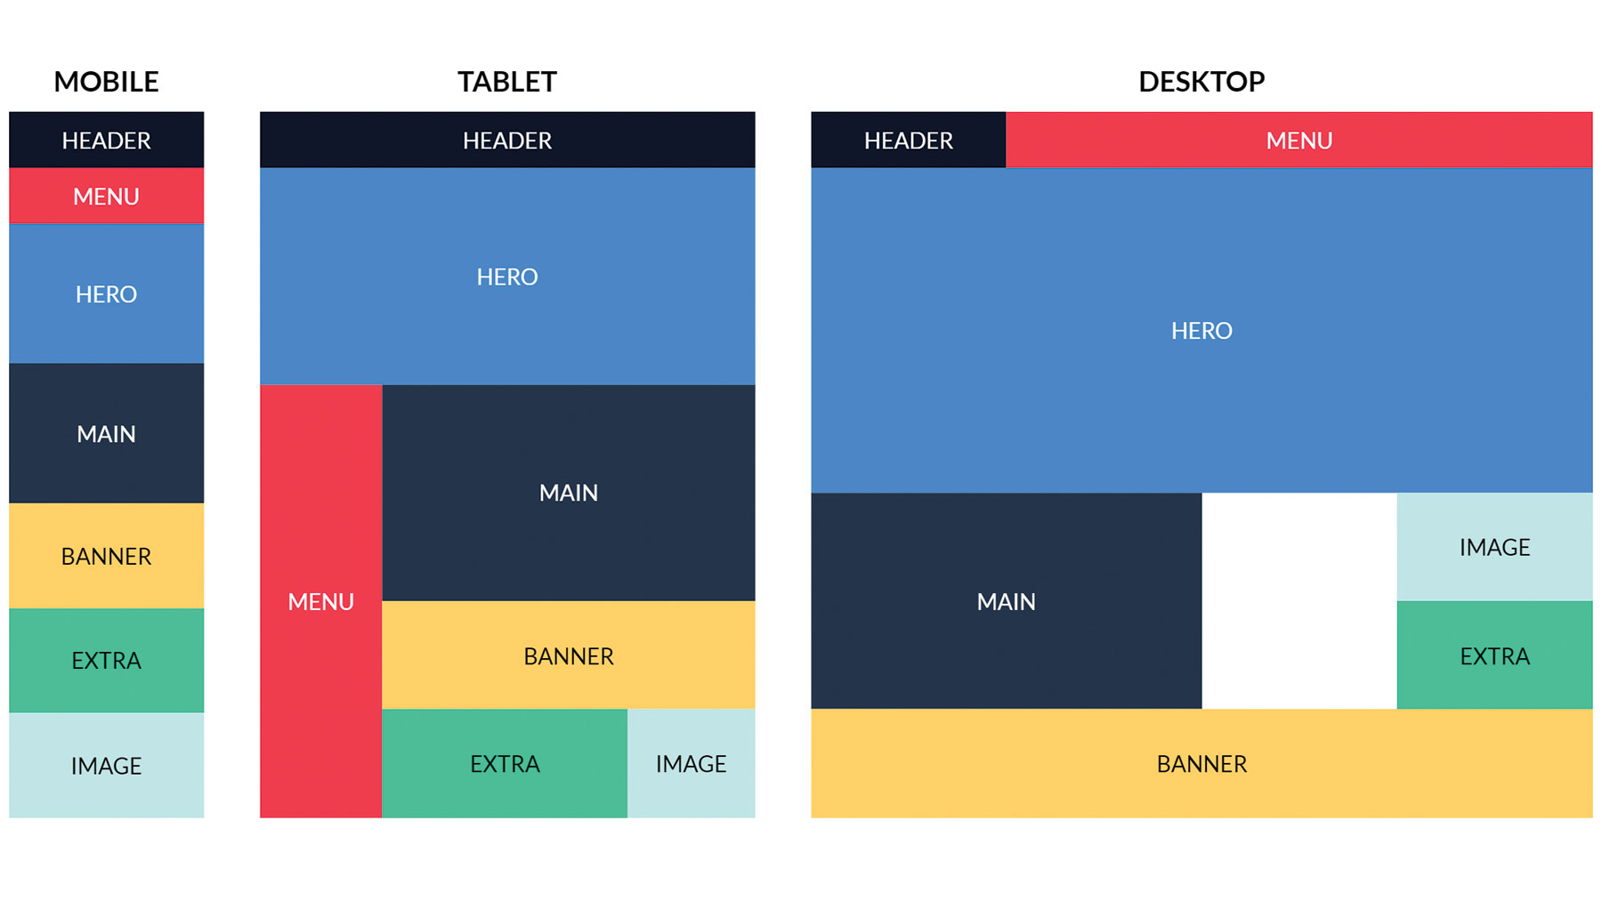

Slide 12



Slide 13
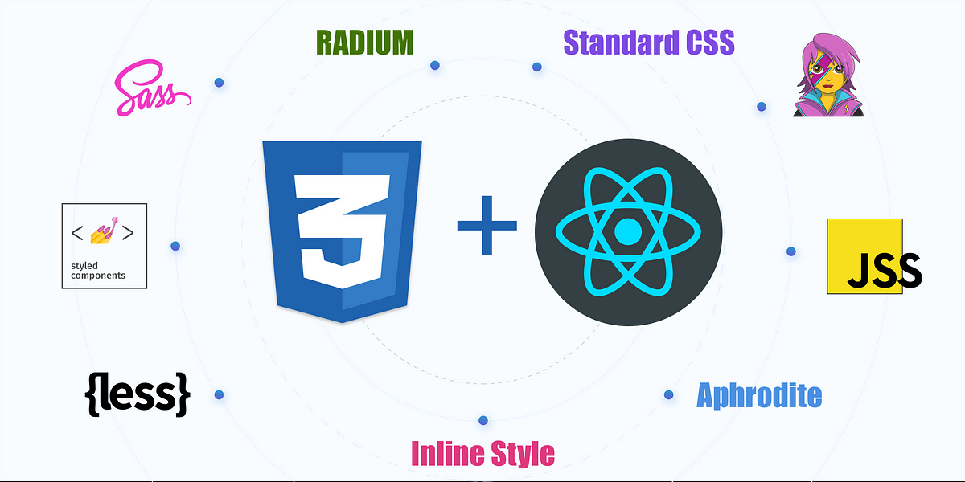
CSS-in-JS

Slide 14
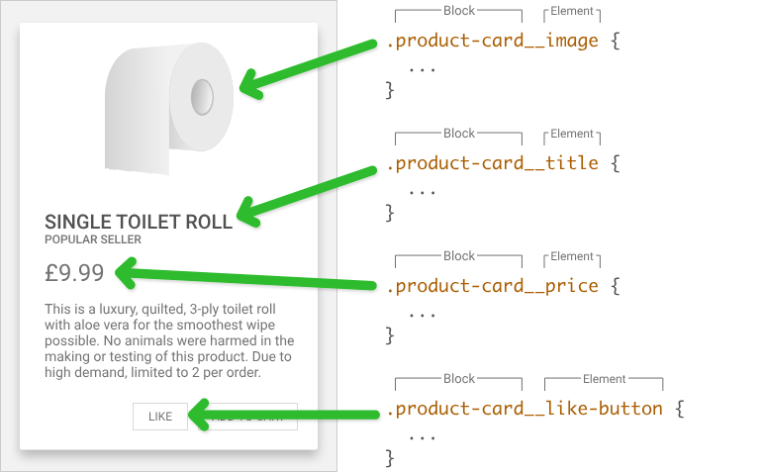
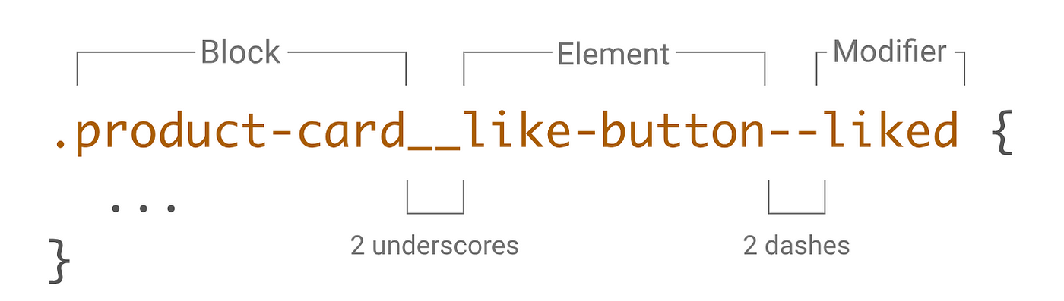

Slide 15
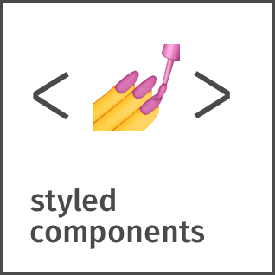

Slide 16



Slide 17
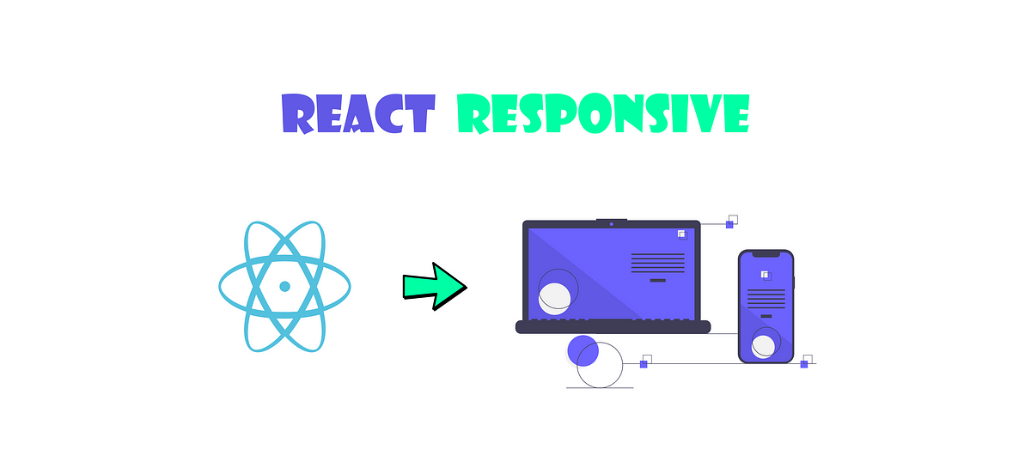

Slide 18
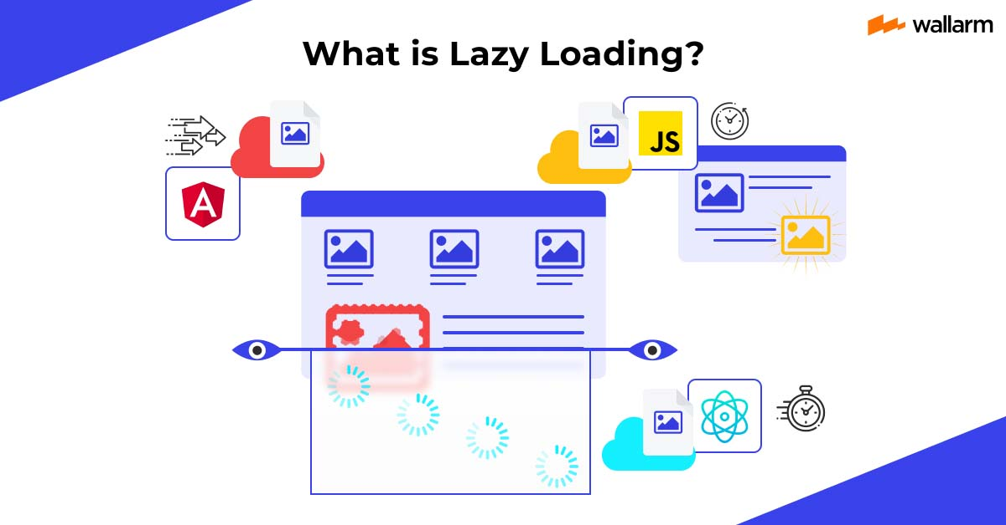

Slide 19
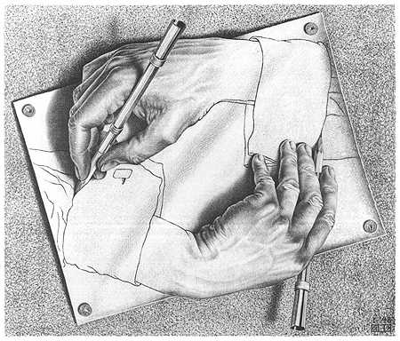
Práctica

Slide 20
Recursos
https://reactjs.org/link/react-devtools

Slide 21






LOGOS:

